Slide 1
꿈과 현실을 IT다
LSTM 시계열 예측
㈜에이블 이영진 대표

Slide 2
Chapter
0
인공지능 기초
14

Slide 3

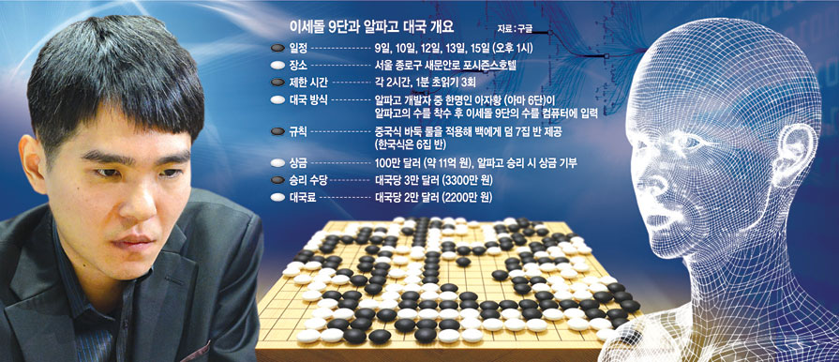
Ⅰ
인공 지능
AI의 역사
검색
인공지능(AI)
인간의 학습 · 추론 · 지각 · 자연언어 이해 능력 등을 컴퓨터 프로그램으로 실현한 기술
3

Slide 4
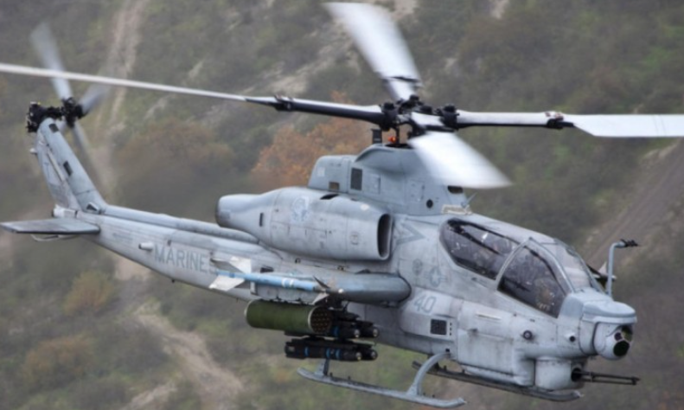
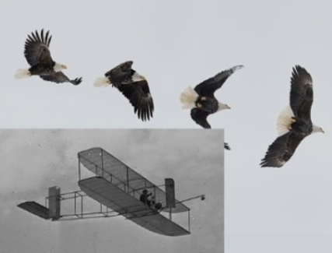

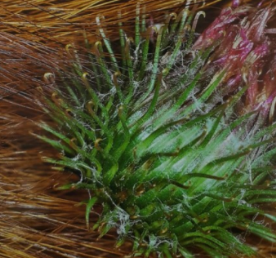
Ⅰ
인공 지능
AI의 역사
검색
인공지능(AI)
인간의 학습 · 추론 · 지각 · 자연언어 이해 능력 등을 컴퓨터 프로그램으로 실현한 기술
생체 모방 기술
▲인공지능시대 교육. [출처: 픽사베이(pixabay)]
3

Slide 5
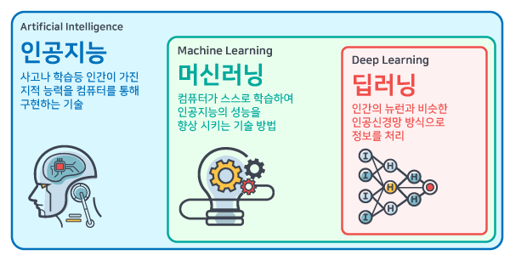
Ⅰ
인공 지능
AI의 분류 과정
각 범위에 따른 영향
7

Slide 6
Ⅰ
인공 지능
AI의 역사
프로그래밍
입력 데이터
프로그래밍
정답
규칙
코딩과 머신러닝의 차이
머신 러닝
입력 데이터
머신러닝
규칙
정답
6

Slide 7
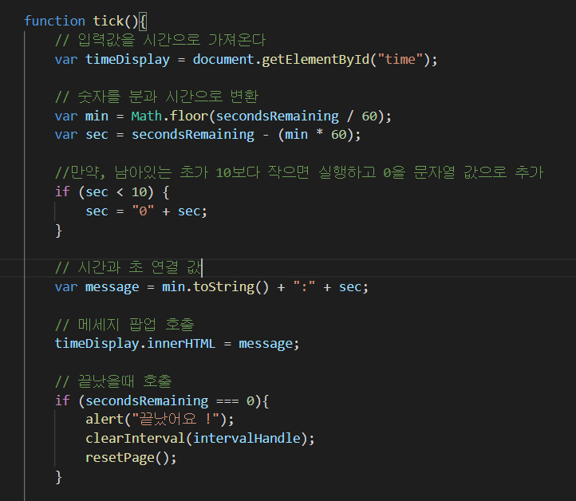
Ⅰ
인공 지능
AI의 역사
프로그래밍
입력 데이터
프로그래밍
정답
규칙
절차지향, 규칙성,
문제 해결 능력 향상
6

Slide 8
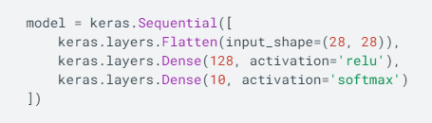
Ⅰ
인공 지능
AI의 역사
머신 러닝
입력 데이터
머신러닝
규칙
정답
모델의 이해 및 활용 중심문제 활용 능력 향상
6

Slide 9
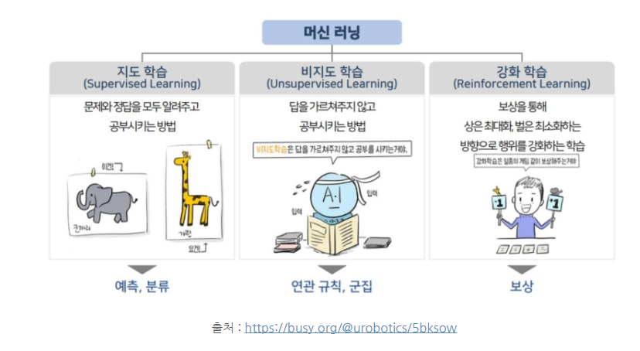
Ⅰ
인공 지능
AI의 역사
8

Slide 10

Ⅰ
인공 지능
AI의 역사
지도 학습
태양에는 없고 지구에는 있습니다
갤럭시에는 없고 아이폰에는 있습니다
배에는 없고 오이에는 있습니다
콜라에는 없고 사이다에는 있습니다
8

Slide 11
Ⅰ
인공 지능
AI의 역사
지도 학습
9
태양에는 없고 지구에는 있습니다
2
갤럭시에는 없고 아이폰에는 있습니다
숫자
52
배에는 없고 오이에는 있습니다
42
콜라에는 없고 사이다에는 있습니다

Slide 12
Chapter
1
딥러닝 기초
14

Slide 13
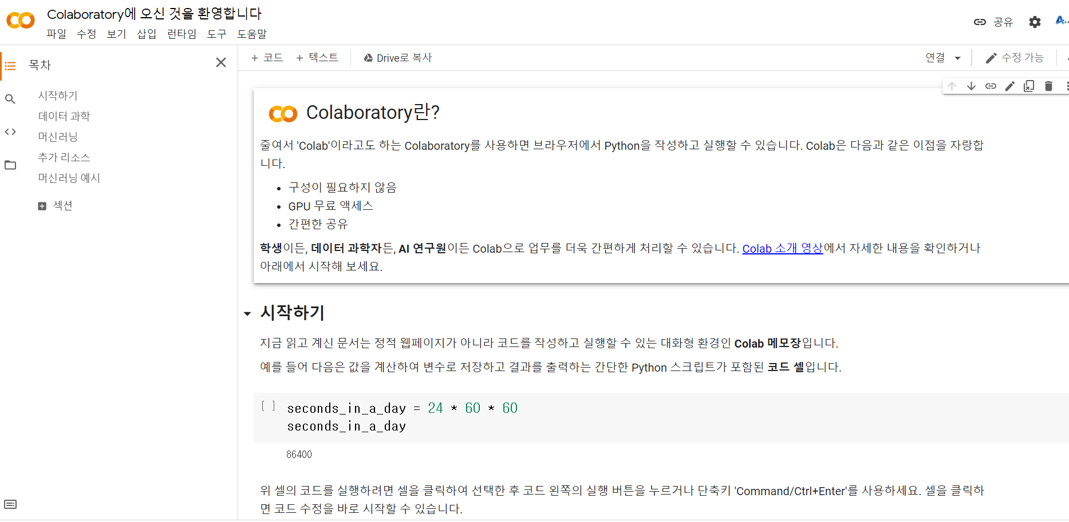
1
딥러닝 실습
딥러닝 실습
코랩의 기초 사용 방법

Slide 14
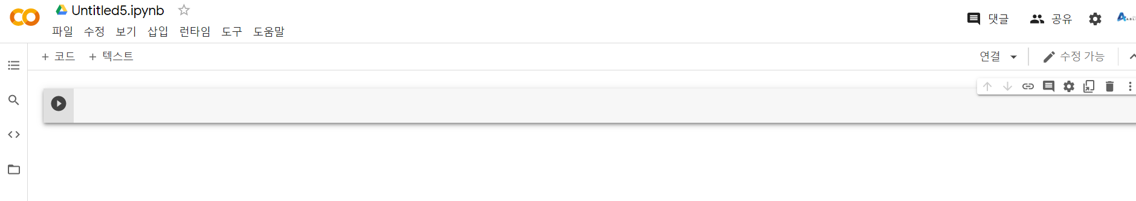
3
딥러닝 실습
딥러닝 실습
코랩의 기초 사용 방법
2
1
1 : 텍스트 작성 구간
2 : 코랩과 구글 서버 연결 안내

Slide 15
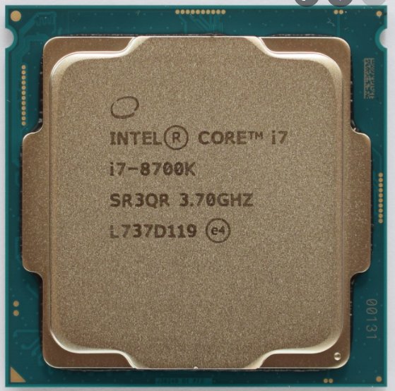
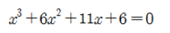
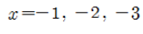
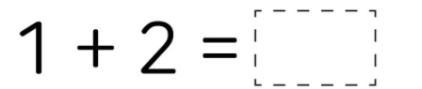
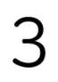
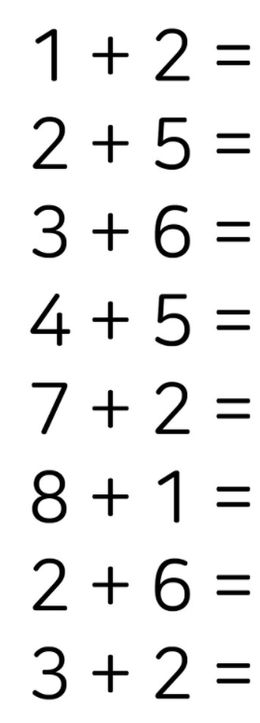
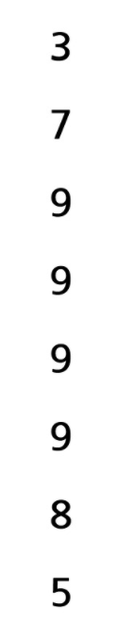
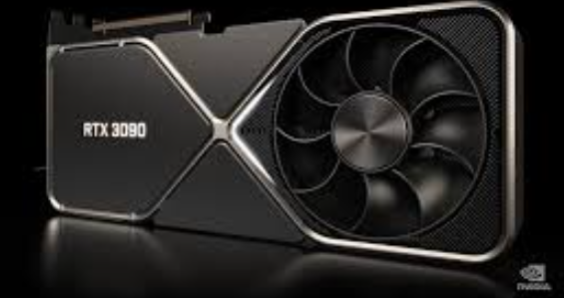
3
딥러닝 실습
딥러닝 실습
그래픽 카드와 AI
직렬
병렬

Slide 16
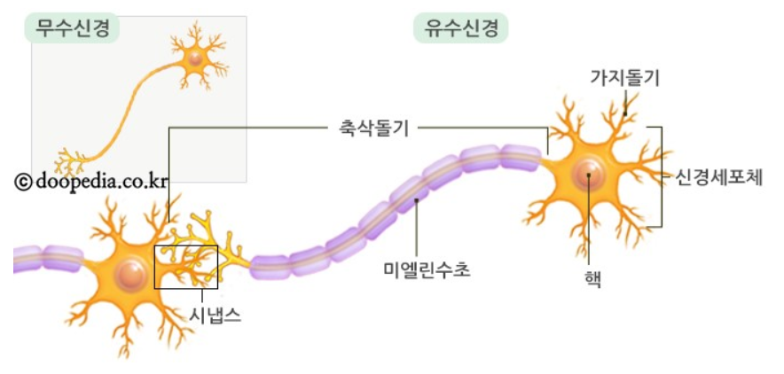
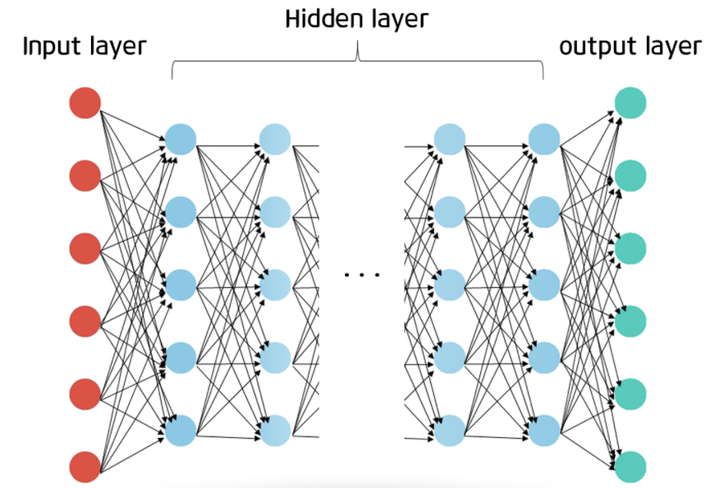
3
딥러닝 실습
딥러닝 실습
딥러닝의 원리
가중치
합산 상수 값
입력
F
출력
네이버 두산백과 이미지
13

Slide 17
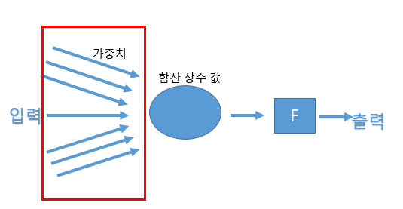
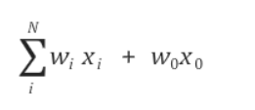
3
딥러닝 실습
딥러닝 실습
딥러닝 - GPU
가중치 W

Slide 18



3
딥러닝 실습
딥러닝 실습
코랩의 동작 형태
연산 대행
자료 저장

Slide 19
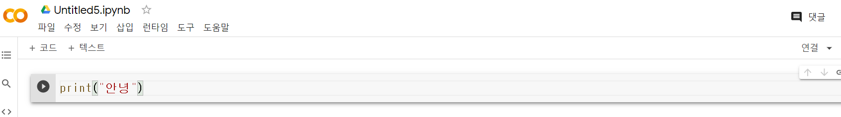
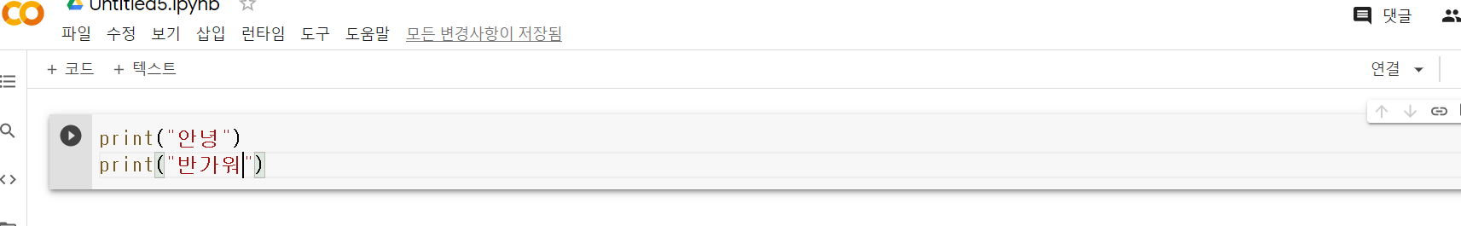
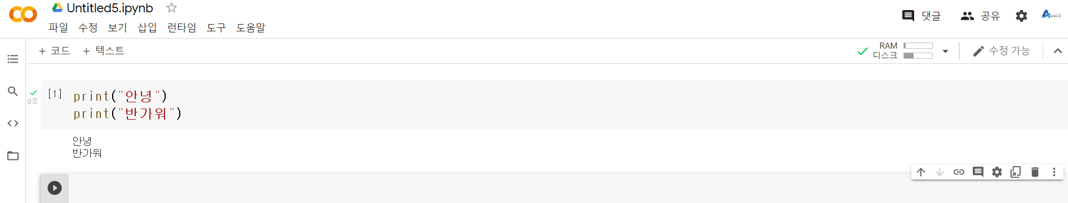
3
딥러닝 실습
딥러닝 실습
코랩 기초 사용 방법
enter
Shift + enter

Slide 20
Chapter
1
시퀀셜 모델
2

Slide 21
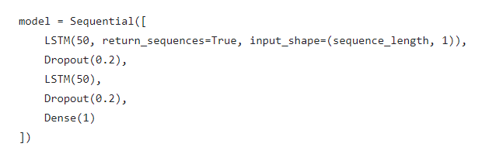
Ⅰ
시퀀셜 모델
기본 시퀀셜 모델
Train
data
입력층flatten
은닉층
dense
출력층
dense
손실
함수
학습
종료
optimizer

Slide 22
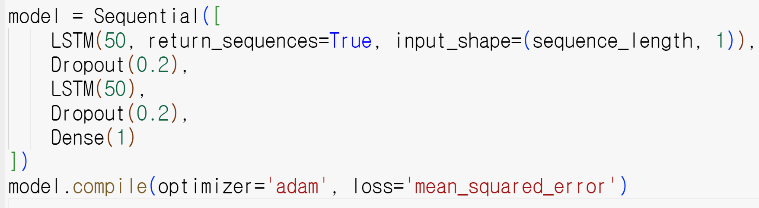
Ⅰ
시퀀셜 모델
기본 시퀀셜 모델

Slide 23
Ⅰ
RNN
RNN
y = 1.7 x + 0.6
(X, Y)
X1 - > Y1 X2 - > Y2
X3 - > Y3 X4 - > Y4

Slide 24
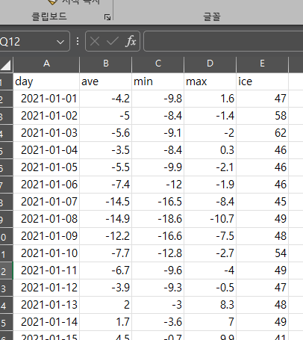
Ⅰ
RNN
RNN 제작 원리
기온과 아이스크림 ?
X -> Y
전날 판매량에 영향이 있다면?

Slide 25
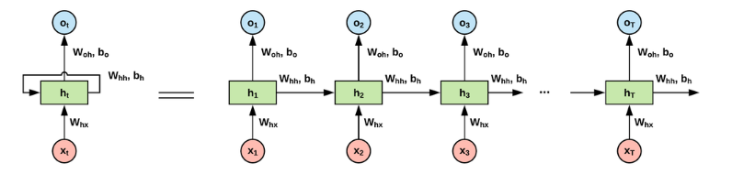
Ⅰ
RNN
RNN
순환 신경망(RNN) 구조
RNN의 핵심 구조는 순환적인 연결을 통해 이전 상태 정보를 현재 출력에 반영하는 것입니다. 입력층에서 받은 데이터가 은닉층을 거쳐 출력층으로 전달되는데, 은닉층의 출력은 다음 입력 데이터와 함께 다시 은닉층으로 보내집니다. 이를 통해 RNN은 시계열 데이터를 효과적으로 처리할 수 있습니다.

Slide 26
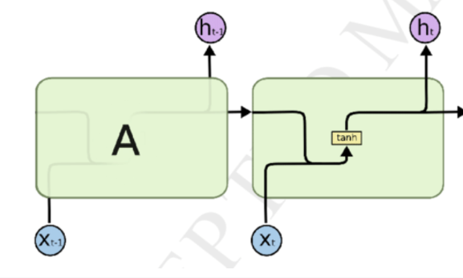
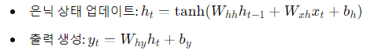
Ⅰ
RNN
RNN
Y(t-1)
Yt

Slide 27
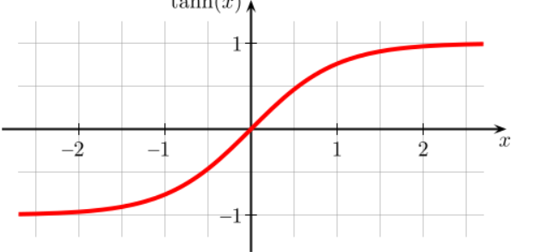
Ⅰ
RNN
하이퍼볼릭 탄젠트 동작 과정
하이퍼볼릭탄젠트 함수를 미분하면 값은 0 ~ 1사이
횟수가 길어 질 수록 영향을 주지 못함
H 은닉층의 상태가 업데이트가 되지 못함

Slide 28
Ⅰ
LSTM
LSTM의 동작 과정
LSTM: RNN의 부족 부분 해결
입력 Gate (input gate)
출력 Gate(out gate)
LSTM은 입력 게이트를 통해 새로운 정보를 얼마나 메모리에 저장할지 결정합니다. 이를 통해 vanishing gradient 문제를 해결할 수 있습니다.
출력 게이트는 현재 입력과 이전 메모리 상태를 종합하여 새로운 출력을 생성합니다. 이를 통해 RNN의 순환 구조의 한계를 극복할 수 있습니다.
1
2
3
망각 Gate(forget gate)
망각 게이트는 이전 메모리 상태 중 어느 부분을 삭제할지 결정합니다. 이를 통해 장기 의존성 문제를 완화할 수 있습니다.

Slide 29
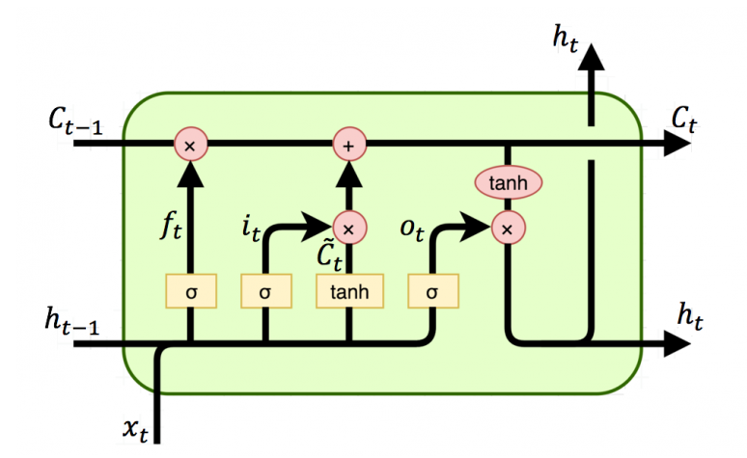
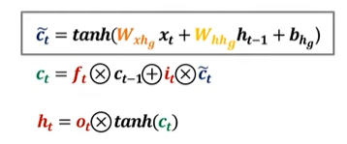
Ⅰ
RNN
하이퍼볼릭 탄젠트 동작 과정
C cell gate
F : forget gate
I : input gate
O : out gate

Slide 30
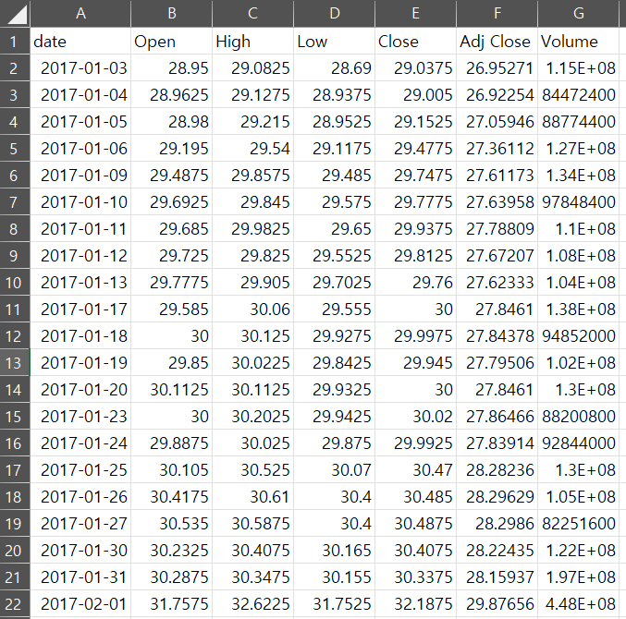
Ⅰ
텐서플로우
텐서플로우

Slide 31
Ⅰ
텐서플로우
텐서플로우

Slide 32
Ⅰ
텐서플로우
텐서플로우
X 1~ 50일 Y 51일
X 2~51일 Y 52일
X 3~52일 Y 53일
X 4~53일 Y 54일

Slide 33
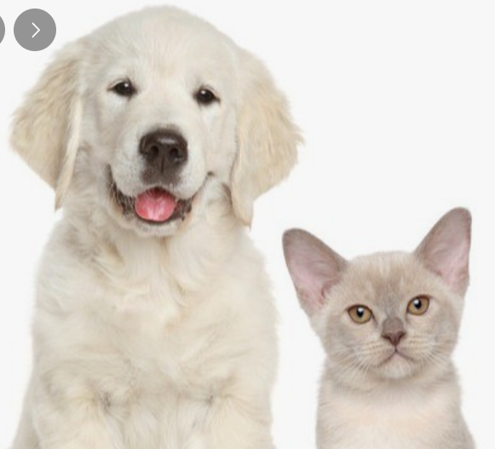
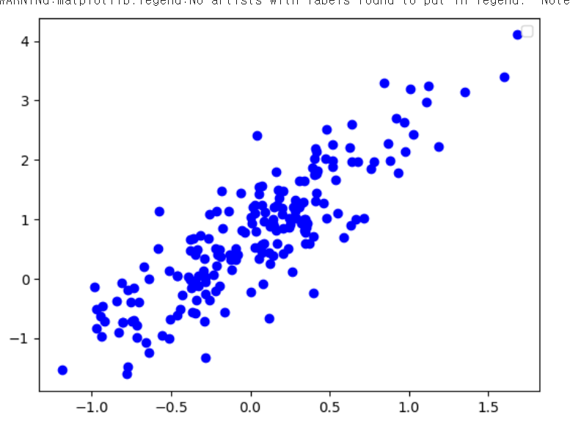
Ⅰ
RNN
손실함수
손실함수

Slide 34
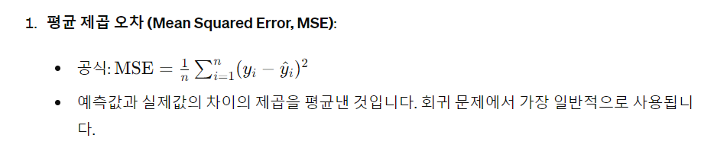
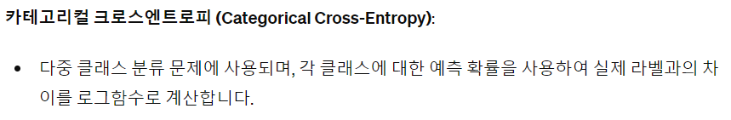
Ⅰ
RNN
손실함수
손실함수

Slide 35
Ⅰ
RNN
손실함수
2
경사 하강법
(컴퓨터 예측 답 – 실제 답) -> 손실률(loss)
출력 값
컴퓨터가 예측 답
차이가 음수
실제 답
loss
차이가 양수
입력 값
W

